Slide 1
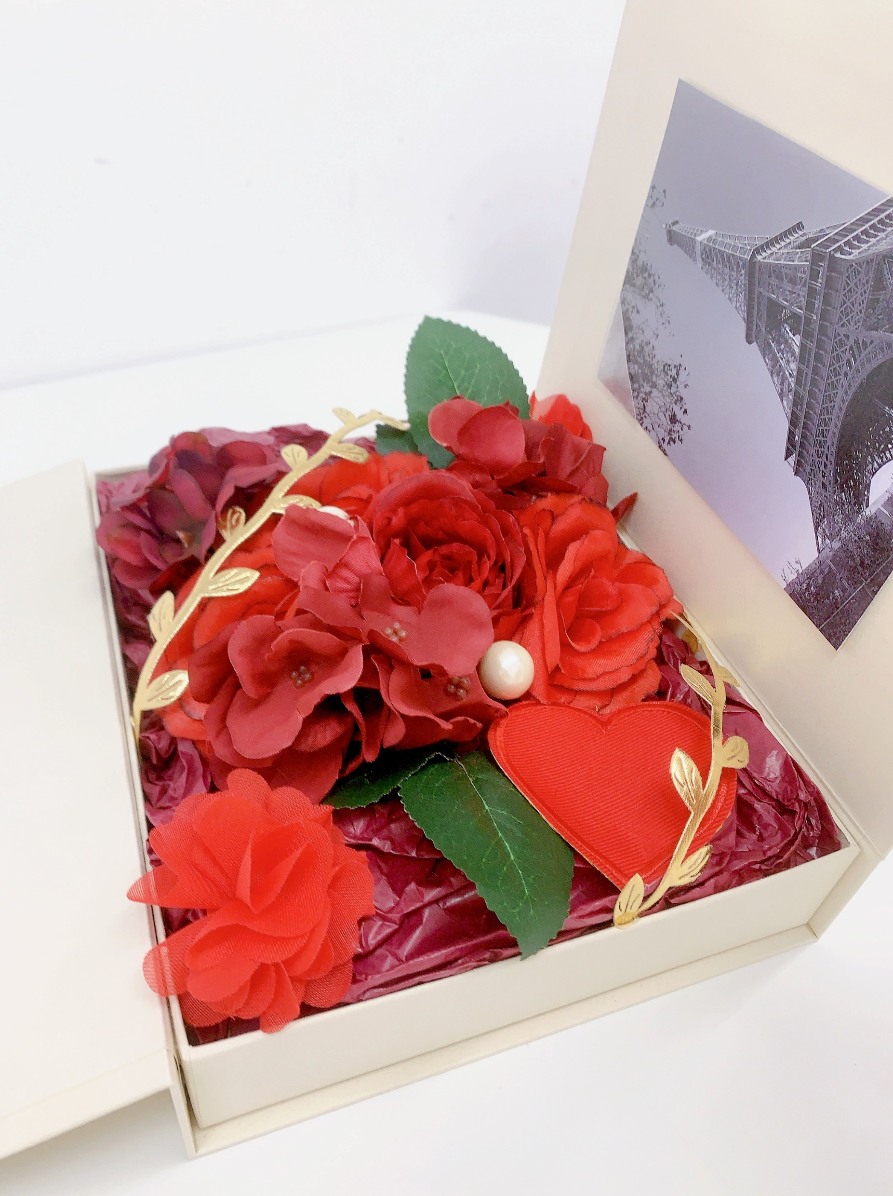
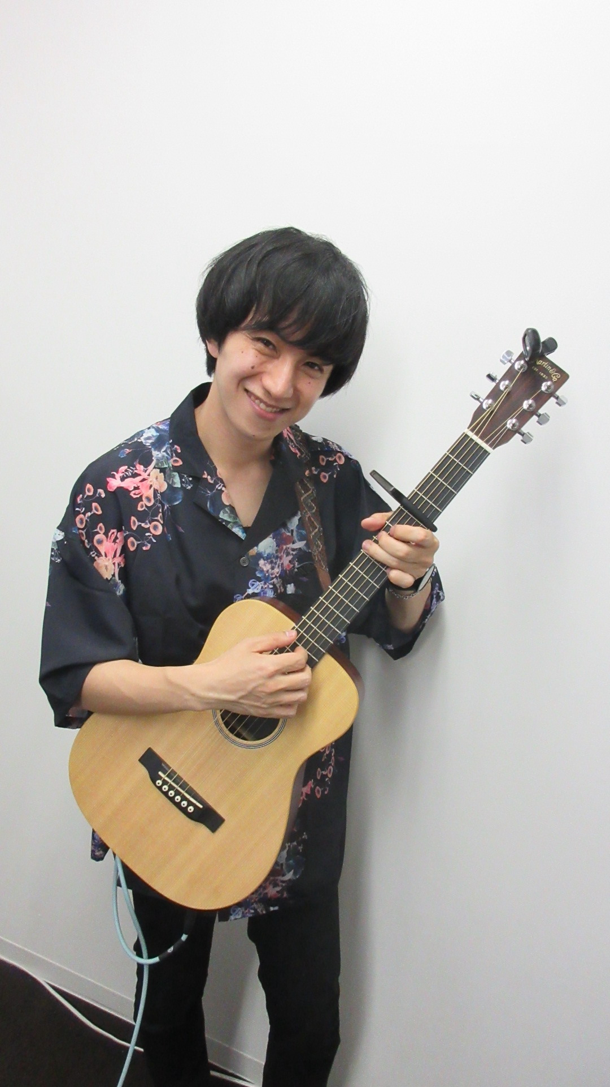
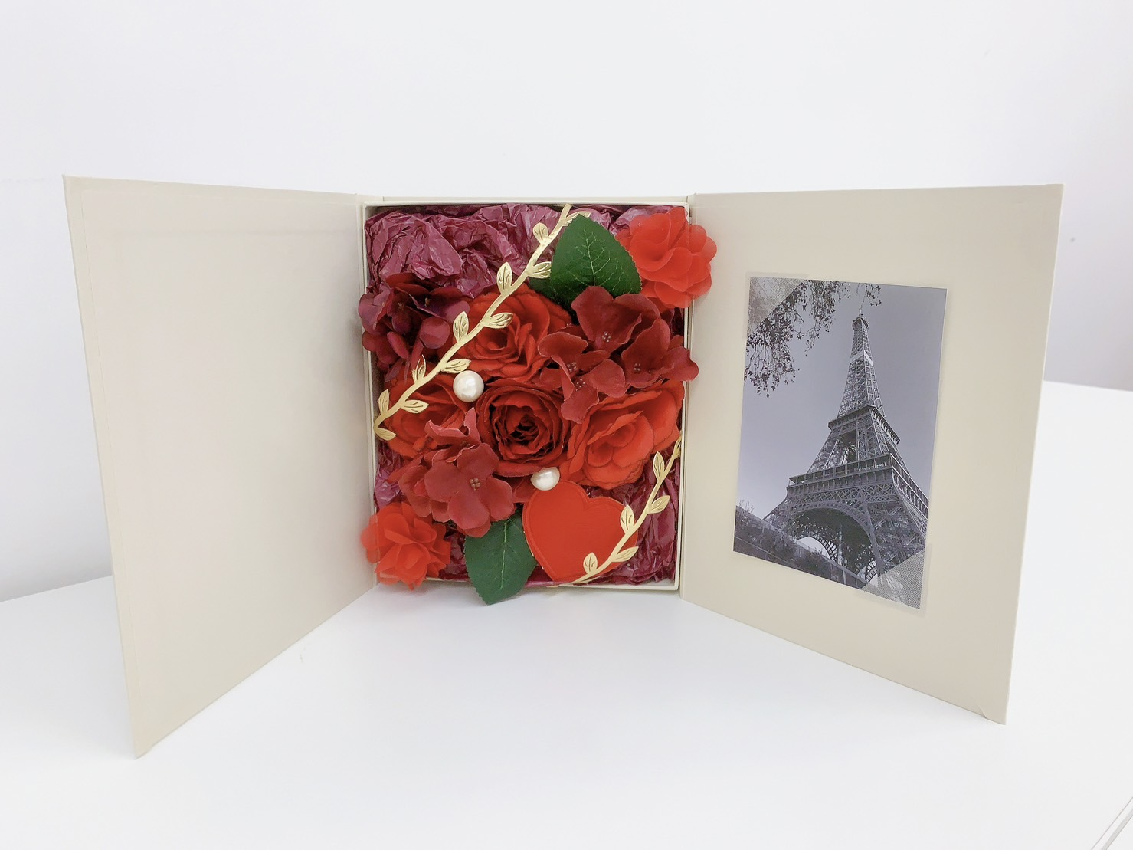

季節を感じるハンドメイド
バレンタイン
フラワーボックス
バレンタイン
フラワーボックス
開催日時
2024年1月23日(火)
午後2時～午後3時

